Slide 1
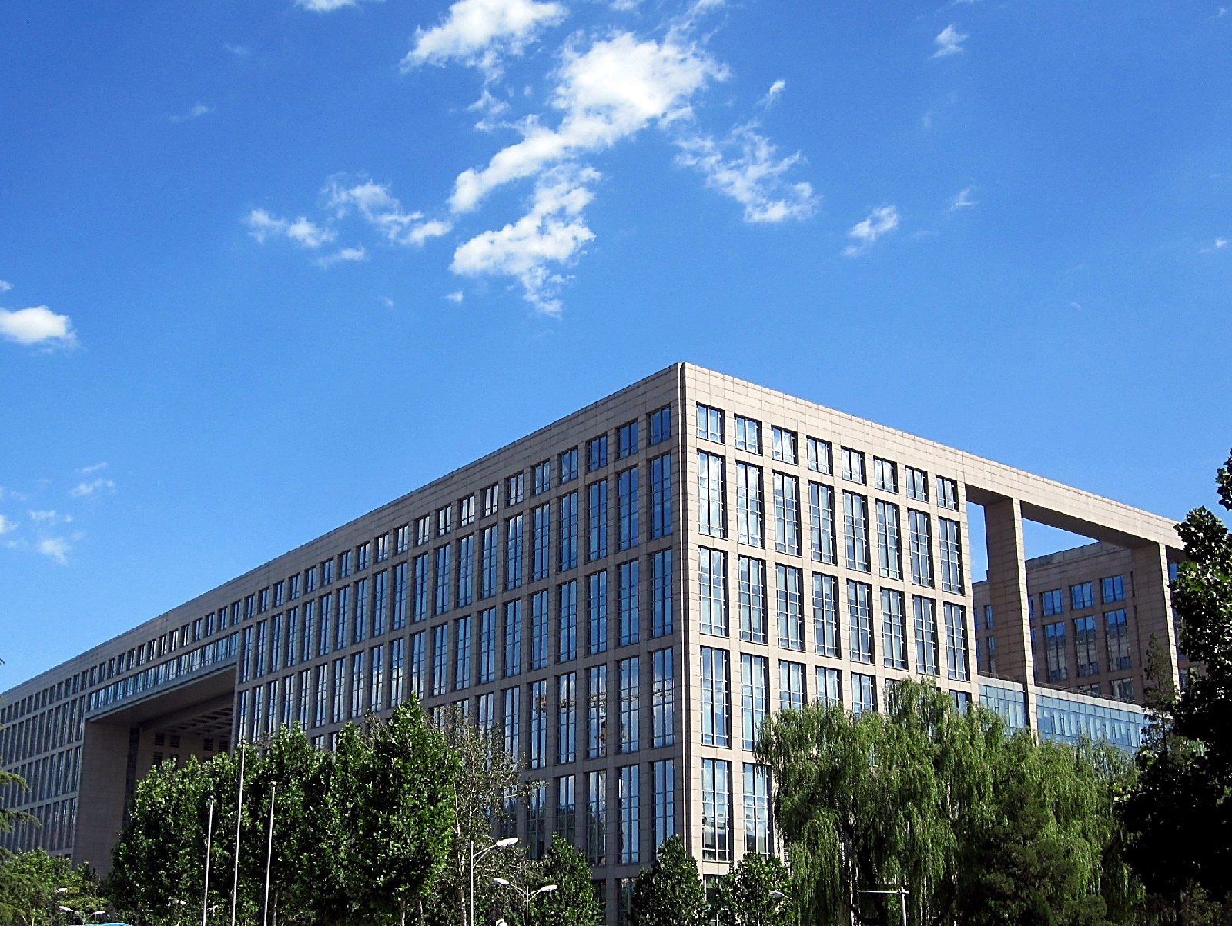

C组成员及项目介绍

Slide 2

目录 | CONTENT
小组成员
项目简介
项目模块组成
测试思路
成员分工与协作方式
工作内容
项目进度安排

Slide 3
1. 小组成员
姓名 | 擅长方向
李坤浩 | 前端开发和数据科学与认知计算
张竹君 | 前后端编程实现，工程能力，项目文档撰写
张文斌 | 后端系统设计和开发
张利鹏 | 软件Web开发
崔昕宇 | web服务端开发、测试，项目文档撰写
许京爽 | 机器学习和轻量化神经网络结构，项目文档撰写
聂磊 （协调人） | 计算机系统结构和CPU微架构设计

Slide 4
1. 小组成员
MBTI职业性格测试的结果
与社会相互作用的方式？
全部组员为内向型（I）的性格
自然留意的信息类型？
感觉型（S）较多，直觉型（N）较少
如何做决定？
思考型（T）较多，情感型（F）较少
做事的方式？
判断型（J）与知觉型（P）大致各占一半

Slide 5

2. Flask项目简介
Flask是常用的web开发框架，使用Python编程语言来实现
特点：
灵活、轻便、容易上手
很好地结合MVC模式进行开发
具有很强的定制性
强大的插件库

Slide 6
2. Flask项目简介
选择Flask项目的原因：
所有组员对于python语言更熟悉且擅长
有组员使用过Flask框架可以提供技术帮助
相较于其他功能完善的web框架有进一步完善的空间
插件丰富可以进行更多有选择性的测试分析

Slide 7
3. Flask的模块组成
会话模块
预处理请求、请求分发、生成响应、响应处理、返回响应
视图模块
日志模块
并发模块

Slide 8
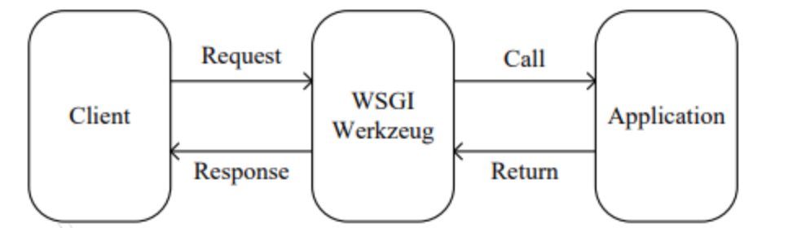
4. 测试思路
请求板块
request.method, request.args, request.form, request.values, request.cookies, request.headers, request.path,request.full_path, request.script_root, request.url, request.base_url, request.url_root, request.host_url, request.host, request.files …
响应板块
response = make_response(render_template('index.html'))
response.delete_cookie('key')
response.set_cookie('key', 'value')
response.headers['X-Something'] = 'A value’
return response

Slide 9
4. 测试思路
Session板块
交由客户端保管机制实现过程
a.开启并设置Session - session["user"] = 123
b.session序列化字符串
c.通过secret_key密钥进行加密
d.通过Cookie返回客户端
接收Session
a.通过客户端Cookie获取session
b.通过 secret_key密钥进行解密
c.反序列化字典
d.得到session
其他插件
Flask_Uploads, Flask_SQLAlchemy, Flask_Admin, Flask_wtf…
并发测试

Slide 10
5. 成员分工与协作方式
第一周
全体成员：讨论并选定课题，熟悉Flask框架并试运行helloworld程序
许京爽，聂磊：搜集相关介绍，准备第二周课堂的展示幻灯片

Slide 11
5. 成员分工与协作方式
预计协作方式：
github、微信文件共享
微信文字讨论、语音交流
待返校后，以线下讨论代替微信语音交流

Slide 12
6. 实验工作内容
需求分析
了解软件需求，编写需求规格说明书
源码阅读
掌握项目细节，进行反向UML建模
软件测试
撰写测试需求分析文档，对软件进行充分测试
软件改进
针对测试过程中发现的可改进点，进行代码修改
需求分析
源码阅读
软件测试
软件改进

Slide 13
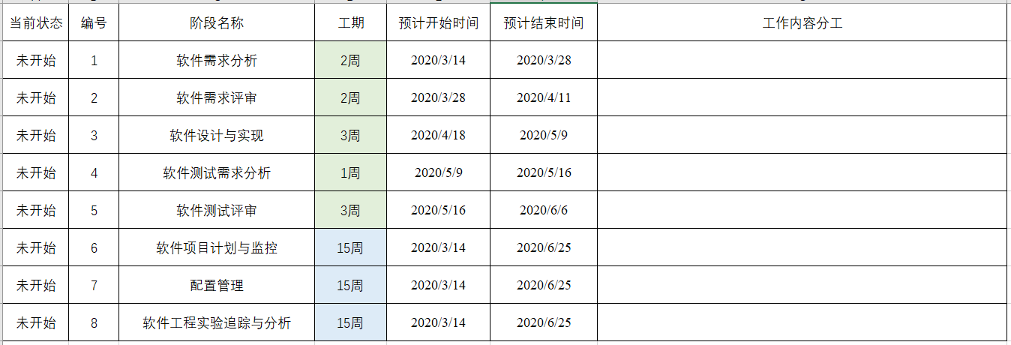
7. 项目进度计划

